Slide 1



NHIỆT LIỆT CHÀO MỪNG CÁC THẦY CÔ VỀ DỰ GIỜ
LỚP 3B
Giáo viên thực hiện: Đỗ Thị Hoài Phương

Slide 2
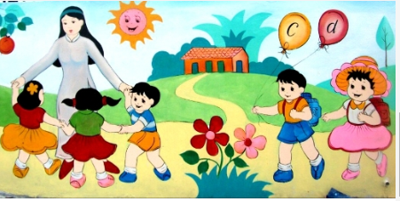
KHỞI ĐỘNG

Slide 3

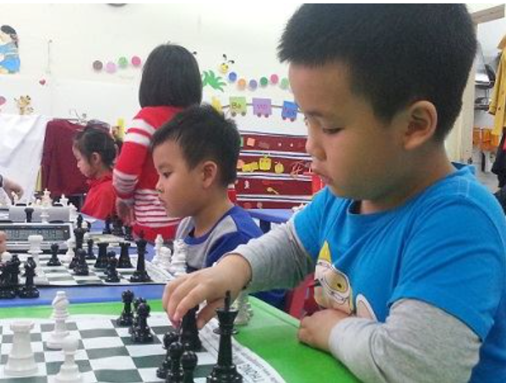
THÔNG BÁO THÀNH LẬP CÂU LẠC BỘ
Ngày 15/12/2023, nhà trường thành lập câu lạc bộ cờ vua cho học sinh. Thông tin chi tiết được đăng trên trang mạng của nhà trường.
Mời các bạn học sinh đăng kí tham gia câu lạc bộ tại văn phòng nhà trường.
Thời hạn đăng kí: từ ngày 25/11/2023 đến ngày 12/12/2023.
Tổng phụ trách
Lê Thị Như Nguyệt

Slide 4
YÊU CẦU CẦN ĐẠT:
- Nhận diện được dạng văn bản Thông báo, nắm được nội dung và cách thức trình bày một thông báo.
- Biết viết thông báo đơn giản theo hướng dẫn.
- Biết trình bày một thông báo dưới dạng ngôn ngữ nói và ngôn ngữ viết.
- Biết vận dụng cách viết thông báo vào thực tế trong cuộc sống.

Slide 5
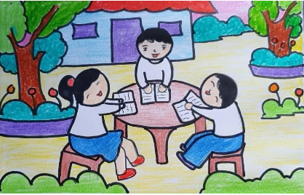
CHÚNG MÌNH CÙNG TÌM HIỂU VỀ BỐ CỤC VÀ CÁCH TRÌNH BÀY MỘT THÔNG BÁO ĐƠN GIẢN NHÉ!

Slide 6
THÔNG BÁO THÀNH LẬP CÂU LẠC BỘ
Ngày 15/12/2023, nhà trường thành lập câu lạc bộ cờ vua cho học sinh. Thông tin chi tiết được đăng trên trang mạng của nhà trường.
Mời các bạn học sinh đăng kí tham gia câu lạc bộ tại văn phòng nhà trường.
Thời hạn đăng kí: từ ngày 25/11/2023 đến ngày 12/12/2023.
Tổng phụ trách
Lê Thị Như Nguyệt

Slide 7
THÔNG BÁO THÀNH LẬP CÂU LẠC BỘ
Ngày 15/12/2023, nhà trường thành lập câu lạc bộ cờ vua cho học sinh. Thông tin chi tiết được đăng trên trang mạng của nhà trường.
Mời các bạn học sinh đăng kí tham gia câu lạc bộ tại văn phòng nhà trường.
Thời hạn đăng kí: từ ngày 25/11/2023 đến ngày 12/12/2023.
Tổng phụ trách
Lê Thị Như Nguyệt

Slide 8
Tiêu đề
THÔNG BÁO
Nội dung
Người viết

Slide 9
Thời gian thành lập câu lạc bộ
NỘI DUNG
Nơi tìm hiểu thông tin
Nơi đăng kí tham gia
Thời hạn đăng kí

Slide 10
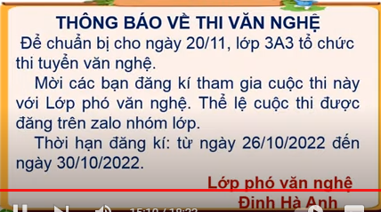

Slide 11
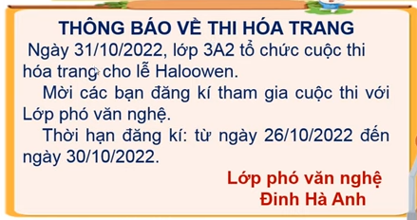

Slide 12
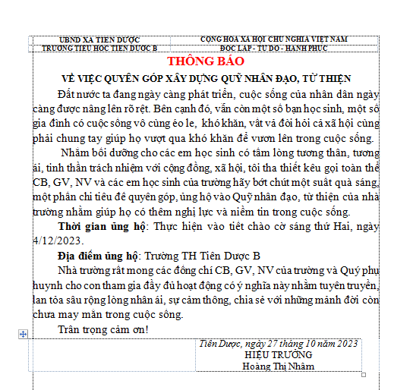

Slide 13
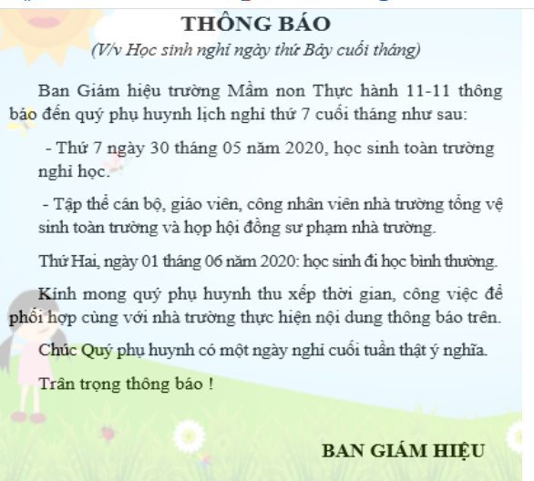

Slide 14
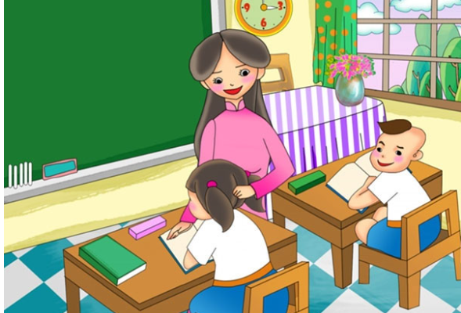
THỰC HÀNH VIẾT THÔNG BÁO

Slide 15
Bài 3. Em hãy viết một thông báo của lớp về việc đăng kí tham gia câu lạc bộ bơi lội ( múa, võ thuật, giáo dục kĩ năng sống, vẽ, Tiếng Anh …..) hoặc về việc đăng kí tham gia một cuộc thi văn nghệ ( thi kéo co, thi cắm hoa,…). Trong nội dung chú ý các nội dung sau:

Slide 16
Gợi ý viết thông báo tham gia câu lạc bộ | Gợi ý viết thông báo đăng kí tham gia các cuộc thi
- Thời gia thành lập câu lạc bộ | - Cuộc thi được tổ chức vào thờ gian nào? Ở đâu?
- Nơi tìm hiểu thông tin | - Ai được đăng kí tham gia?
- Nơi đăng kí | - Thời hạn và cách đăng kí tham gia
- Thời hạn đăng kí

Slide 17


CHIA SẺ TRƯỚC LỚP

Slide 18
TIÊU CHÍ NHẬN XÉT:
Bài của bạn đã đúng thể loại thông báo chưa?
Thông báo đã có đủ 3 phần là: Tiêu đề, nội dung và người viết chưa?
Phần nội dung đã có đủ thông tin về thười gian, địa điểm, nơi đăng kí chưa?
Bạn viết chữ đẹp chưa?
…

Slide 19
VẬN DỤNG

Slide 20

Tiết học kết thúc. Chúng em kính chúc các cô mạnh khỏe – hạnh phúc và thành công!

